Slide 1
KẾT NỐI TRI THỨC VỚI CUỘC SỐNG
Tiếng Việt 1
GV: PHẠM THỊ HIỀN

Slide 2
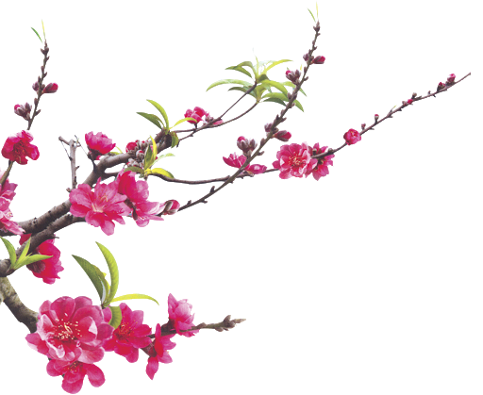
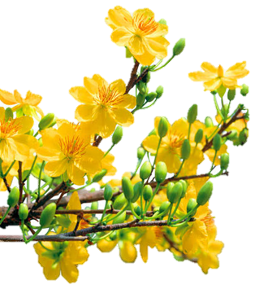
Khởi động
1

Slide 3
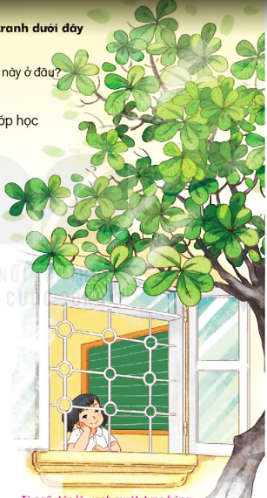
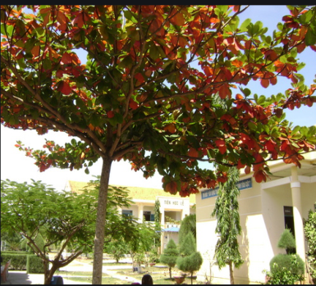
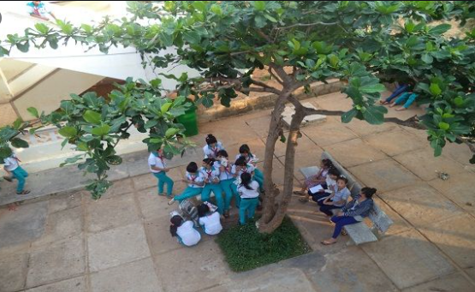
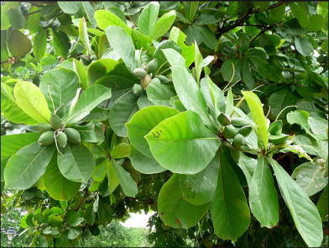
1
Quan sát cây trong tranh dưới đây
Thảo luận nhóm
Tranh vẽ cây gì ?
Em thường thấy cây này ở đâu ?

Slide 4
3
MÁI TRƯỜNG MẾN YÊU
Bài
4
CÂY BÀNG VÀ LỚP HỌC

Slide 5
Đọc
2

Slide 6
Cây bàng và lớp học
Bên cửa lớp học
Có cây bàng già
Tán lá xoè ra
Như ô xanh mướt.
Bàng ghé cửa lớp
Nghe cô giảng bài
Mỗi buổi sớm mai
Quên ngày mưa nắng.
Cuối tuần, lớp vắng
Không thấy tiếng cô
Không bạn vui đùa
Tán bàng ngơ ngác.
Thứ hai trở lại
Lớp học tưng bừng
Tán xanh vui mừng
Vẫy chào các bạn.
(Minh Tâm)
Đọc mẫu
Đọc nối tiếp từng dòng thơ. Từ khó xòe, xanh mướt, ngơ ngác , tưng bừng

Slide 7
Cây bàng và lớp học
Bên cửa lớp học
Có cây bàng già
Tán lá xoè ra
Như ô xanh mướt.
Bàng ghé cửa lớp
Nghe cô giảng bài
Mỗi buổi sớm mai
Quên ngày mưa nắng.
Cuối tuần, lớp vắng
Không thấy tiếng cô
Không bạn vui đùa
Tán bàng ngơ ngác.
Thứ hai trở lại
Lớp học tưng bừng
Tán xanh vui mừng
Vẫy chào các bạn.
(Minh Tâm)
1
3
2
4
Đọc toàn bài CN/ĐT
Đọc từng khổ theo nhóm
Có mấy khổ thơ ?
Đọc nối tiếp từng khổ. Giải nghĩa: tán lá, xanh mướt, tưng bừng

Slide 8
3
Tiết 2

Slide 9
3
Tìm ở cuối các dòng thơ những tiếng cùng vần với nhau
Bên cửa lớp học
Có cây bàng già
Tán lá xoè ra
Như ô xanh mướt.
Bàng ghé cửa lớp
Nghe cô giảng bài
Mỗi buổi sớm mai
Quên ngày mưa nắng.
Cuối tuần, lớp vắng
Không thấy tiếng cô
Không bạn vui đùa
Tán bàng ngơ ngác.
Thứ hai trở lại
Lớp học tưng bừng
Tán xanh vui mừng
Vẫy chào các bạn.
(Minh Tâm)
vắng
già
ra
lại
bài
bừng
mai
mừng
nắng

Slide 10
4
Trả lời câu hỏi
Đọc khổ 1
Bên cửa lớp học
Có cây bàng già
Tán lá xoè ra
Như ô xanh mướt.
a. Trong khổ thơ đầu, cây bàng như thế nào ?
Cây bàng trồng đã lâu năm ( già ) , nnưng vẫn xanh tốt
( Tán lá xoè ra /Như ô xanh mướt )

Slide 11
4
Trả lời câu hỏi
Đọc khổ 2
Bàng ghé cửa lớp
Nghe cô giảng bài
Mỗi buổi sớm mai
Quên ngày mưa nắng.
b. Cây bàng ghé cửa lớp để làm gì ?
Cây bàng ghé cửa lớp để nghe cô giáo giảng bài .

Slide 12
4
Trả lời câu hỏi
Đọc khổ 3 + 4
Cuối tuần, lớp vắng
Không thấy tiếng cô
Không bạn vui đùa
Tán bàng ngơ ngác.
Thứ hai trở lại
Lớp học tưng bừng
Tán xanh vui mừng
Vẫy chào các bạn.
c.Thứ hai, lớp học như thế nào ?
Thứ hai , lớp học nhộn nhịp và vui vẻ ( tưng bừng ) .

Slide 13
5
Học thuộc lòng hai khổ thơ đầu
Bên
Có
Tán
Như .
Bàng
Nghe
Mỗi
Quên .
Bên cửa
Có
Tán lá
Như .
Bàng ghé
Nghe
Mỗi buổi
Quên ngày .
Bên cửa lớp học
Có cây bàng già
Tán lá xoè ra
Như ô xanh mướt.
Bàng ghé cửa lớp
Nghe cô giảng bài
Mỗi buổi sớm mai
Quên ngày mưa nắng.

Slide 14
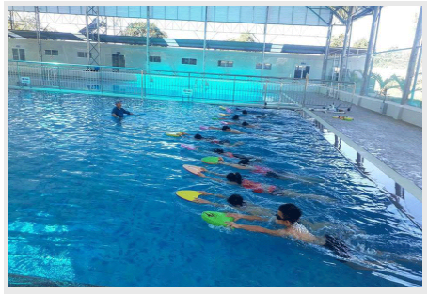
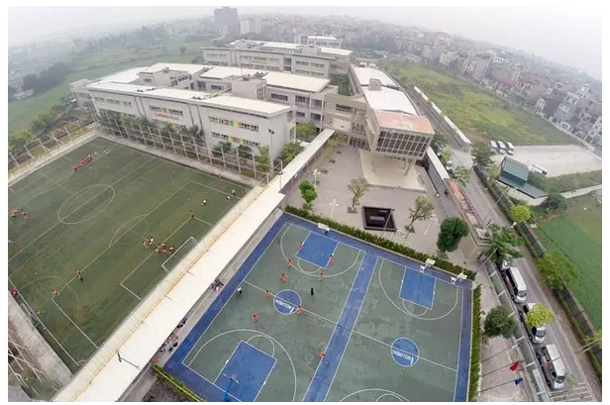
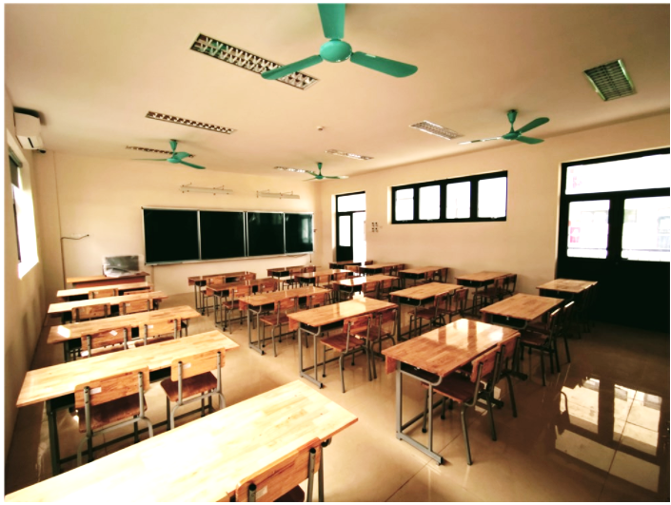
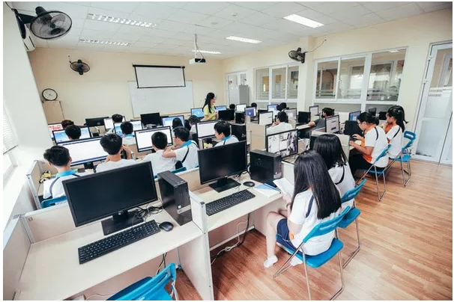
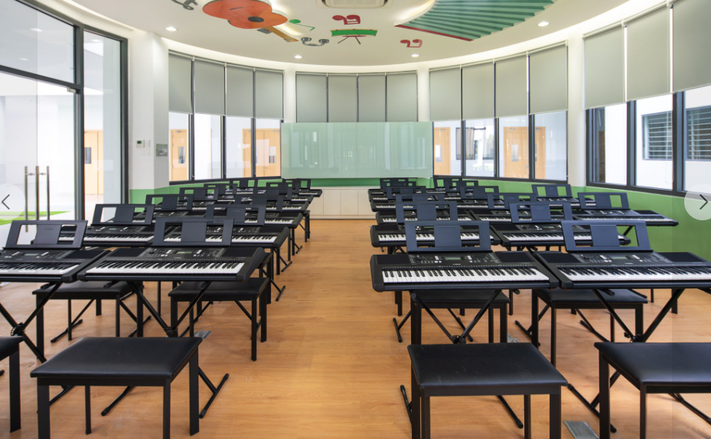
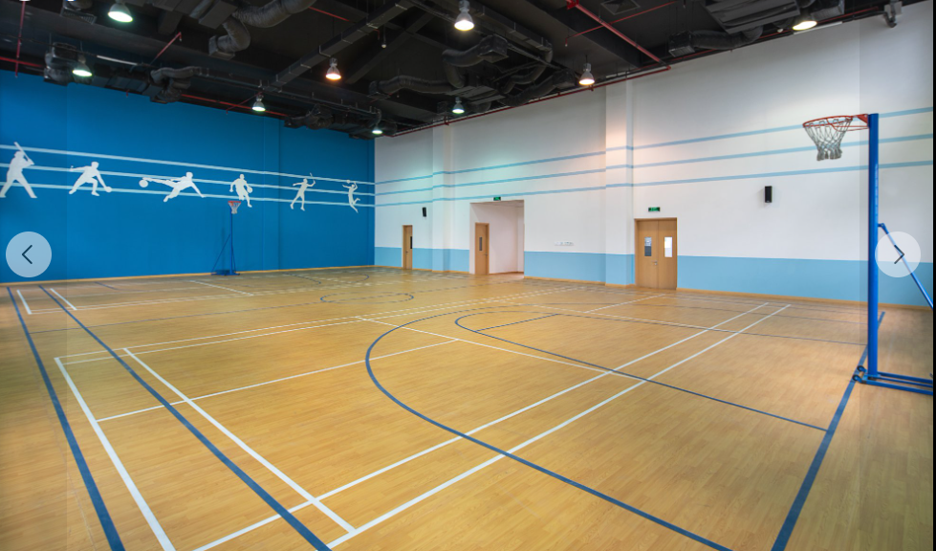
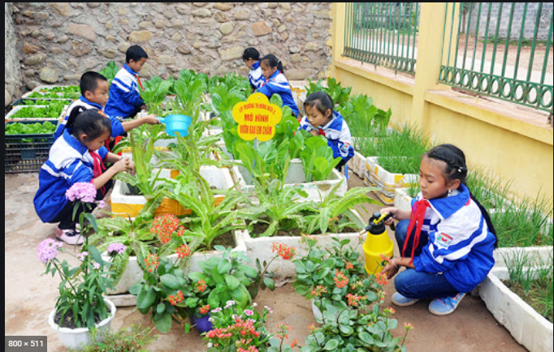
5
TRÒ CHƠI Ngôi trường mơ ước : Nhìn hình nói tên sự vật

Slide 15
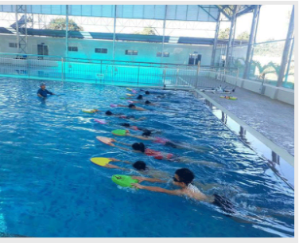
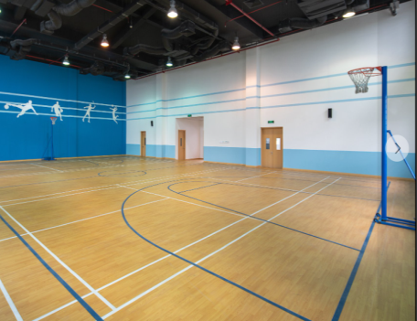
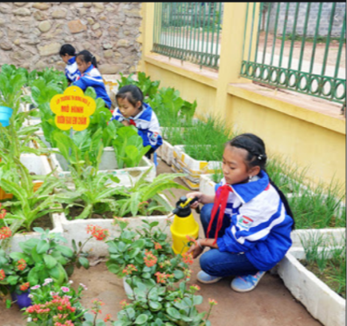
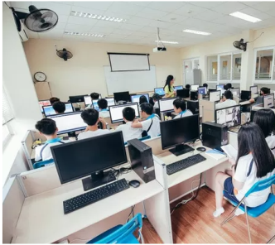
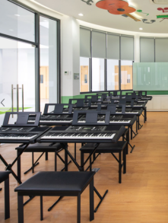
5
TRÒ CHƠI Ngôi trường mơ ước : Nhìn hình nói tên sự vật

Slide 16
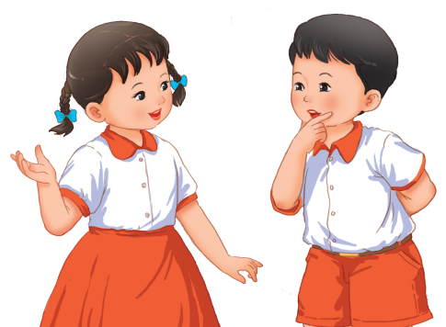
CỦNG CỐ
BÀI HỌC

